Slide 1
Что может “ Adobe Photoshop?”

Slide 2
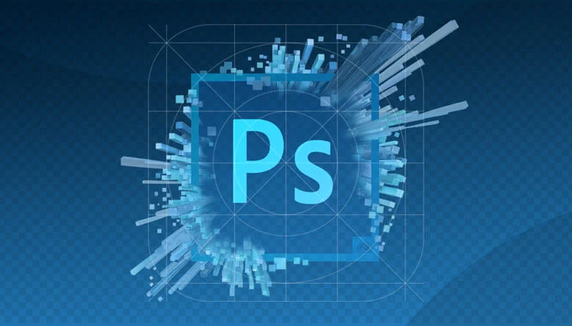
Что же это такое?
Для начала, простыми словами, Adobe photoshop – очень мощный, перспективный и многофункциональный графический редактор, развитием которого занимается Adobe Systems. Данная программа позволяет воплотить в реальность абсолютно все творческие задумки человека, даже создать с нуля, не имея никаких исходных материалов, полностью неотличимую от настоящей фотографии искусственную.

Slide 3
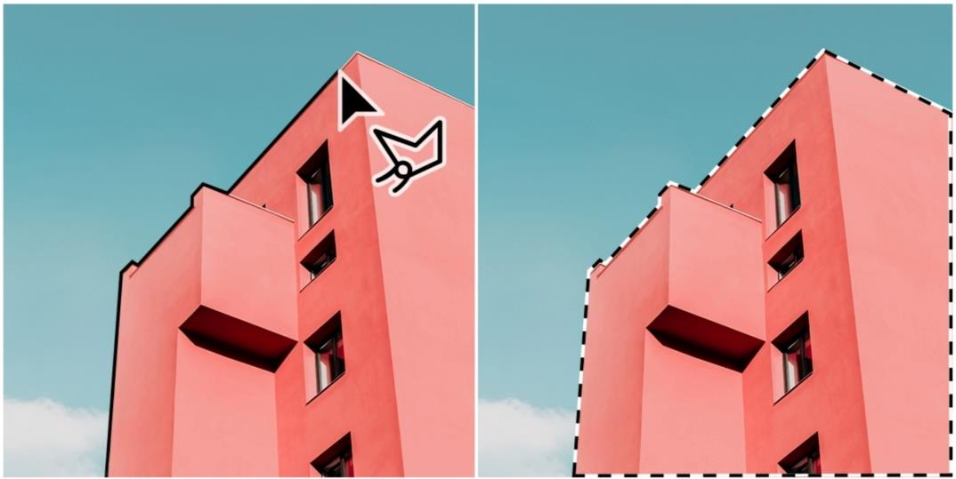
“Колдовство” над задним фоном
В данной программе присутствует немало важная функция, которая позволяет как-либо редактировать задний фон, оставляя передний в изначальном состоянии.
Имеется множество вариаций исполнения данного действия, в моей работе очень подробно описаны множества из них. Самым, наверное, популярным из представленных является прямолинейное лассо. Если без заумных слов, то вы самостоятельно выделяете нужную вам фигуру линией, которая может состоять из множества частей и в точности повторять необходимый контур. Хоть это и занимает много времени и сил, это является самым точным вариантом. Вот наглядный пример применения:

Slide 4
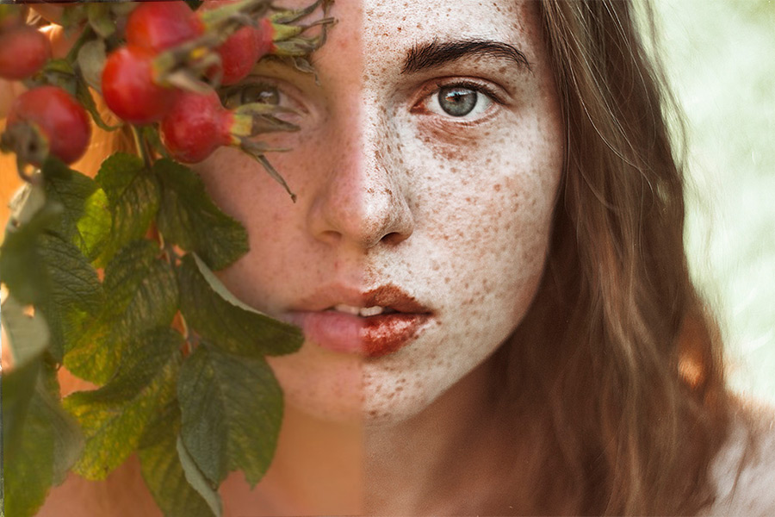
Изменение цветовой гаммы по щелчку
При виде изумительно красивого и неповторимого заката, Вы, конечно, захотите сфотографировать его на свой смартфон, но вот беда, камера Вашего девайса не смогла передать всю ту сочность и насыщенность пейзажа, который вы видели своими глазами. Данную и множество других проблем можно решить благодаря такой вещи, как цветокоррекция. Благодаря ей у Вас появляется возможность “вытянуть” нужную и недостающую тональность цвета и наслаждаться именной той картинкой, которую вы видели собственными глазами.

Slide 5
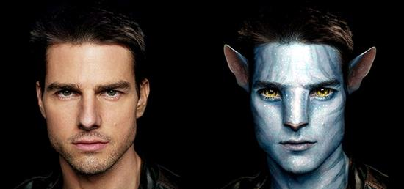
“Photoshop” движется в ногу со временем
Поскольку, я думаю, к этому моменту Вы уже научились пользоваться основными функциями приложения, я могу позволить себе рассказать немного больше, чем минимальный уровень знаний. Разработчики не зазнались и не забросили своё творение, поэтому до сих пор они добавляют что-то новое, что может упрощать, увеличивать и совершенствовать возможности пользователя. Так, одним из самых крупных нововведений, было добавление искусственного интеллекта в доступные инструменты. Благодаря этому, людям больше не придётся заниматься долгой и муторной работой, вместо потери своего времени, можно попросить сделать всю работу за Вас тот самый ИИ. Помимо точного выполнения ТЗ, присутствует вариативность возможных вариантов исполнения

Slide 6
Заключение
В заключение хочу сказать огромное спасибо за внимание, надеюсь я смог выполнить свою изначальную задачу, из-за которой и создавалась моя работа, то есть рассказать и объяснить принцип работы программы. До новых встреч!

